Slide 1
災害廃棄物対策の推進のための
関係制度の見直しに向けた検討状況
資料３
令和７年度大規模災害時廃棄物対策関東ブロック協議会（第２回）
令和８年３月13日
関東地方環境事務所 資源循環課

Slide 2
これまでの災害廃棄物対策の枠組み等について
今後の災害廃棄物対策について

Slide 3
１．これまでの災害廃棄物対策の枠組み等について

Slide 4
政府全体での巨大災害に対する検討状況
（第３回 令７年度災害廃棄物対策推進検討会資料から抜粋）
南海トラフ
◇災害廃棄物発生量推計
（津波堆積物含む）
２億２千万トン
出典：令和３年度災害廃棄物対策推進検討会
◇災害廃棄物処理計画策定率目標値
令和７年度６０％
（全国の全市区町村）
首都直下
◇災害廃棄物発生量推計
（火災による消失被害含む）
１億１千万トン
出典：「巨大災害発生時における災害廃棄物対策のグランドデザインについて 中間取りまとめ」H26.3 環境省
◇災害廃棄物処理計画策定率目標値
100％に近づける
（１都３県の全市町村）
日本海溝・千島海溝
◇災害廃棄物発生量推計
（津波堆積物含む）
日本海溝モデル
7,100万トン
千島海溝モデル
3,700万トン
出典：日本海溝・千島海溝沿いの巨大地震 対策検討ワーキンググループ
（令和３年12月中央防災会議）
南海トラフ地震に係る地震防災対策の推進に関する特別措置法
（R3.5 改正）
首都直下地震対策特別措置法
（H30 改正）
日本海溝・千島海溝周辺海溝型地震に係る地震防災対策の推進に関する特別措置法（R4.6 改正）
南海トラフ地震防災対策推進基本計画
（中央防災会議 R3.5 改）
首都直下地震緊急対策推進基本計画
（中央防災会議 H27.3）
日本海溝・千島海溝周辺海溝型地震防災対策推進基本計画
（中央防災会議 R4. 改定予定）
被害想定
（内閣府防災 R元.6）
首都直下地震の被害想定と対策について（内閣府防災 H25 .12）
被害想定
（内閣府防災 R3.12）
被災が想定される自治体における災害廃棄物処理計画の策定が急務

Slide 5
これまでの大規模災害における災害廃棄物の発生量及び処理期間
（特定非常災害に指定された災害の一覧）
（第３回 令７年度災害廃棄物対策推進検討会資料から抜粋）
災害
発生
建物被害
災害廃
処理
災害名
の
年月
損壊家屋数 [棟]
非住家
計
棄物量
期間
種別
全壊
半壊
一部破損
床上浸水
床下浸水
焼損
小計
公共建物
その他
[万トン]
H23年
一部破損
床下浸水
焼損
3,100
約3年
東日本大震災
(※1)
地震･
122,005
283,156
749,732
1,489
9,786
1,166,168
14,527
93,869
1,274,564
（津波堆積物
※11 能登半島地震の災害廃棄物量
【石川県】
令和７年7月31日公費解体加速化プラン
4,195,147ｔ
【富山県】
R7.10末時点の情報共有フォーマットに基づく
124,693ｔ
【新潟県】
R7.11月末時点の情報共有フォーマットに基づく（土砂混じりがれき含まず）
106,756ｔ
⇒合計：4,426,596ｔ
津波
3月
(※9)
(※9)
(福島県を除く)
1,100を含む）
阪神・淡路大震災
(※2)
地震
H7年
104,906
144,274
390,506
7,574
647,260
1,579
40,917
689,756
1,500
約3年
1月
令和６年能登半島地震
(※3)
地震
Ｒ6年
6,536
23,693
135,122
6
19
165,376
443
40,784
206,603
443
(※11)
約2年
水害
1月,9月
平成28年熊本地震
(※4)
H28年
8,657
34,491
155,095
198,243
467
12,918
211,628
311
約2年
（熊本県）
地震
4月
平成30年７月豪雨
H30年
（西日本豪雨）
(※5)
水害
6,603
10,012
3,457
5,011
13,737
火災
38,835
623
4,590
44,048
190
(※12)
約2年
(岡山県,広島県,愛媛県)
7月
(15 件)
(※10)
(※10)
令和元年台風19号
水害
R1年
3,650
33,951
107,717
8,256
23,010
176,584
187
13,784
190,555
109
(※13)
約2.5年
(東日本台風)
(※6)
9~10月
新潟県中越地震
(※7)
地震
H16年
3,175
13,810
105,682
122,667
122,667
60
約3年
10月
令和２年７月豪雨
(※8)
水害
R2年
1,627
4,535
2,116
1,741
6,266
16,285
16,285
42
(※14)
約2.5年
7月
(※1) 消防庁災害情報の合計（令和3年3月9日時点）
(※2) 消防庁災害情報の合計（平成18年5月19日時点）
(※3) 消防庁災害情報の合計（令和７年10月15日時点）
(※4) 内閣府防災被害報告の合計（平成31年4月12日時点）
(※5) 主要被災３県の公表値の合計（平成31年１月９日時点）
(※6) 内閣府防災被害報告の合計（令和２年４月10日時点）
(※7) 内閣府防災被害報告の合計（平成21年10月27日時点）
(※8) 消防庁災害情報の合計（令和３年11月26日時点）
(※9) 消防庁災害情報の合計（令和６年３月８日時点）
(※10) 消防庁災害情報の合計（令和元年８月20日時点）
(※11) 主要被災３県（石川県・富山県・新潟県）の推計値合計
石川県：公費解体加速化プラン（令和7年7月31日改定）
富山県：富山県からの情報提供に基づく（令和7年10月末時点）
新潟県: 新潟県からの情報提供に基づく（令和7年11月末時点）
(※12) 主要被災３県の合計（令和3年3月時点）
(※13) 被災自治体からの報告の合計（令和４年３月末時点）
(※14) 被災自治体からの報告の合計（令和５年2月末時点）
土砂混じりがれきを含む

Slide 6
災害廃棄物対策の推進について
（第３回 令７年度災害廃棄物対策推進検討会資料から抜粋）
国（環境省）での施策方針
まずは地方公共団体レベルで災害廃棄物の処理を行える体制作りをサポート
同時に、市区町村で処理が難しい場合等に備え、広域レベルでの連携支援体制を構築
※災害廃棄物は市区町村が主体となって処理
地方公共団体
レベルの取組
災害廃棄物処理計画、事業継続計画等の策定
廃棄物処理体制の整備（施設整備を含む）
都道府県や近隣自治体との連携強化、災害協定の締結
人材育成・確保、研修・セミナーへの参加 など
支援
地域ブロック
レベルの取組
地域ブロック協議会の運営、他省庁等との連携強化
大規模災害に備えた行動計画の策定
災害廃棄物対策の取組事例・処理ノウハウの共有
セミナーや人材交流等の人材育成
合同防災訓練の実施 など
全国レベルの
取組
災害廃棄物処理のノウハウの蓄積・検証
国内の災害廃棄物取組状況の調査
全国規模の地域ブロック間の広域連携の推進
災害廃棄物処理に関する技術開発
災害廃棄物処理支援ネットワーク（D.Waste-Net）の整備
災害廃棄物処理支援員制度（人材バンク制度）の整備 など
地方環境事務所の主な活動レベル

Slide 7
災害廃棄物処理計画の策定状況
（第３回 令７年度災害廃棄物対策推進検討会資料から抜粋）
市区町村の処理計画策定率は年々上昇している。
市区町村の策定率が当初目標の60%を超えたことから、国土強靱化年次計画にて令和７年度85%と目標を見直した。また、第５次循環型社会形成推進基本計画にて令和12年度100％の目標を設定。新目標の達成に向けて自治体への支援を促進している。
都道府県目標値
46
46
47
47
47
47
40
1489
※２
1391
市区町村目標値
（国土強靱化年次計画 2025年度目標）
1256
市区町村目標値（2025年度目標）
1131
27
889
20
674
412
475
364
145
148
3
※４,5
※1.第５次循環型社会形成推進基本計画に基づく2030年度目標（都道府県：100％ 市区町村：100％）
※2.国土強靱化年次計画2023に基づく2025年度目標（市区町村：85％）
※3.第４次循環型社会形成推進基本計画に基づく2025年度目標（都道府県：100％ 市区町村：60％）
※4.平成25年度以前は市町村の策定率のみ調査を実施
※5.データの取得時点は各年度末
今後の
施策課題
未策定自治体における計画策定促進
策定済み自治体における必要に応じた実効性のある計画への改訂促進

Slide 8
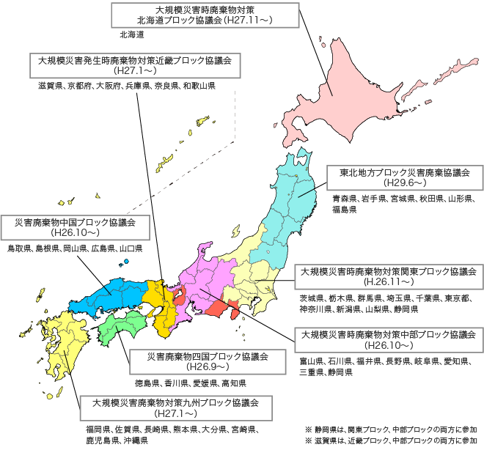
大規模災害事の廃棄物対策に係る地域ブロック協議会
（第３回 令７年度災害廃棄物対策推進検討会資料から抜粋）
地域の災害廃棄物対策を強化すべく、地方環境事務所が中心となって、関係省庁や自治体、事業者団体等の参画のもと、地域ブロック協議会を全国８箇所に設立。
平時からの備えとして、地域ブロック別の災害廃棄物対策行動計画の策定、地域ブロックにおける共同訓練の開催、自治体に対する処理計画の策定支援や訓練への協力を実施。
【地域ブロック協議会の活動内容】
①地域ブロック協議会の運営
②地域ブロック別の災害廃棄物対策行動計画等の作成
③自治体等向けセミナー・見学の実施
④自治体の災害廃棄物処理計画策定支援
⑤地域ブロックにおける共同訓練の実施
⑥地域ブロック内における実態の基礎調査・技術調査
⑦発生した災害に関する災害廃棄物処理に関する記録集等の作成
【構成】
環境省、主要な関係省庁地方支分部局、
都道府県市町村
廃棄物処理事業者団体、地域の専門家 等

Slide 9

発災時災害廃棄物に関する被災地支援スキーム
（第３回 令７年度災害廃棄物対策推進検討会資料から抜粋）
環境省
【現地への職員派遣等】
・災害廃棄物処理に関する助言
・補助金制度に関する説明 等
被災自治体
都道府県
市区町村
地方環境事務所が前線で対応
派遣
調整
【人材バンクに基づく派遣】
【行動計画に基づく派遣】
・災害廃棄物処理に関する助言
・事務作業等の活動支援 等
地方環境事務所が都道府県の窓口
情報共有等による連携
支援自治体
都道府県
市区町村
派遣
調整
災害廃棄物処理支援ネットワーク
【D.Waste-Net派遣】
・災害廃棄物処理に関する助言
等
他省庁、他団体との連携
土砂混じりがれきの対応（国交省連携）
街中からの災害廃棄物撤去
（自衛隊連携、ボランティア団体連携）
・災害廃棄物撤去支援
等

Slide 10
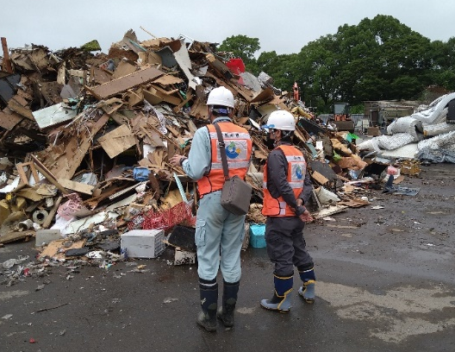
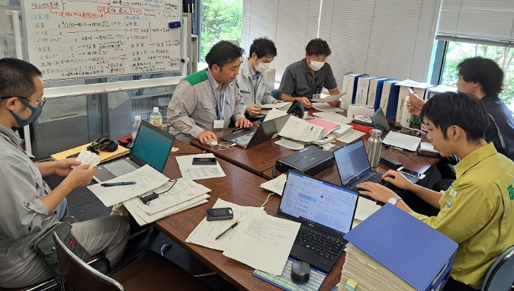
「災害廃棄物処理支援員制度（人材バンク）」について
（１）制度の概要
（第３回 令７年度災害廃棄物対策推進検討会資料から抜粋）
環境省から全国の地方公共団体に対し、災害廃棄物処理を経験し、
知見を有する職員の推薦を依頼。地方公共団体の推薦を受けた職員を
「災害廃棄物処理支援員」（以下「支援員」）として名簿に登録。
災害発生時には被災地方公共団体の要請により「災害廃棄物処理支援員」を派遣
災害廃棄物処理支援員による活動内容
・災害廃棄物処理の方針にかかる助言・調整等
・災害廃棄物処理の個別課題の対応にかかる助言・調整等
○ 災害廃棄物処理支援員への研修・訓練
茨城県取手市の支援を行う
栃木県栃木市職員
（令和５年台風第２号）
※環境省撮影
（２）これまでの支援実績（令和７年３月時点）
○令和３年８月31日：支援員２名が静岡県熱海市で支援
○令和３年９月～12月：支援員１名が広島県北広島町で支援
○令和４年８月16～20日：支援員１名が青森県鰺ヶ沢町で支援
○令和４年８月24～26日：支援員１名が石川県小松市で支援
○令和４年８月26～28日：支援員３名が新潟県村上市、関川村で支援
○令和４年８月31～９月２日：支援員１名が福井県南越前町で支援
○令和４年10月13～15日：支援員１名が石川県小松市で支援
○令和４年10月24～31日：支援員１名が静岡県川根本町で支援
○令和５年６月５～14日：支援員６名、補佐職員７名が茨城県取手市で支援
○令和５年７月27～28日：支援員１名が石川県珠洲市で支援
○令和５年７月21日～9月21日：支援員10名、補佐職員９名が秋田県秋田市で支援
○令和５年９月７日～11月16日：支援員1名が山口県美祢市で支援
○令和６年１月５日～10月30日：支援員91名、補佐職員78名が石川県及び富山県の各市町で支援
○令和６年８月21日～9月11日：支援員２名、補佐職員１名が山形県鮭川村で支援
秋田県秋田市の支援を行う東京都職員
（令和5年7月15日からの大雨）
※環境省撮影
※令和７年８月時点：登録者３７３名

Slide 11
災害廃棄物処理支援ネットワーク（D.Waste-Net）による支援
（第３回 令７年度災害廃棄物対策推進検討会資料から抜粋）
D.Waste-Net（災害廃棄物処理支援ネットワーク）
初動・応急
対応支援
活動支援
活動支援
復旧・復興
対応支援
環境省
（事務局）
要請
要請
一次仮置場の確保・管理運営、処理困難物対応等に関する現地支援
し尿や生活ごみ、避難所ごみ、片付けごみ等の収集・運搬、処理に関する現地支援 等
災害廃棄物処理実行計画の策定等に対する技術支援
災害廃棄物の広域処理の実施スキームの構築、処理施設での受入れ調整 等
協力
要請
地方環境事務所
地域ブロック協議会
自治体

Slide 12
災害廃棄物処理支援ネットワーク（D.Waste-Net）のメンバー及び活動実績
メンバー（令和８年１月時点）
（第３回 令７年度災害廃棄物対策推進検討会資料から抜粋）
（五十音順）
活動実績
初動・応急対応 | 復旧・復興対応
（１）研究・専門機関 （研究機関・学会） ○（国研）国立環境研究所 ○（一社）廃棄物資源循環学会 ○（公財）廃棄物・3R研究財団 （専門機関） ○（一財）日本環境衛生センター ○（公社）日本ペストコントロール協会 ○（公社）におい・かおり環境協会 ○（公財）自動車リサイクル促進センター （２）一般廃棄物関係団体 （自治体） ○（公社）全国都市清掃会議 （民間） ○全国一般廃棄物環境整備協同組合連合会 ○全国環境整備事業協同組合連合会 ○（一社）全国清掃事業連合会 ○（一社）日本環境保全協会 | （１）研究・専門機関 （研究機関・学会） ○（国研）国立環境研究所 ○（公社）地盤工学会 ○（一社）廃棄物資源循環学会 （専門機関） ○（一財）日本環境衛生センター （２）廃棄物処理関係団体 ○（一社）環境衛生施設維持管理業協会 ○（一社）持続可能社会推進コンサルタント協会 ○（一社）セメント協会 ○（公社）全国産業資源循環連合会 ○（一社）泥土リサイクル協会 ○（一社）日本環境衛生施設工業会 ○（一社）日本災害対応システムズ （３）建設業関係団体 ○（公社）全国解体工事業団体連合会 ○（一社）日本建設業連合会 （４）輸送等関係団体 ○日本貨物鉄道株式会社 ○日本内航海運組合総連合会 ○リサイクルポート推進協議会
発生年月 | 災害名
平成27年9月 | 平成27年9月関東・東北豪雨
平成28年4月 | 平成28年熊本地震
平成28年9月 | 平成28年台風第9,10,11号
平成28年10月 | 平成28年鳥取中部地震
平成28年12月 | 平成28年糸魚川市大規模火災
平成29年7月 | 平成29年7月九州北部豪雨
平成30年6月 | 平成30年大阪府北部地震
平成30年7月 | 平成30年７月豪雨
平成30年9月 | 平成30年北海道胆振東部地震
令和元年8月 | 令和元年8月の前線に伴う大雨
令和元年9月 | 令和元年台風第15号
令和元年10月 | 令和元年台風第19号
令和2年7月 | 令和2年７月豪雨
令和3年8月 | 令和3年8月豪雨
令和4年8月 | 令和４年８月大雨
令和4年9月 | 令和４年台風15号
令和5年7月 | 令和5年7月15日からの大雨
令和5年9月 | 令和5年台風第13号
令和6年1月 | 令和6年能登半島地震
令和6年9月 | 令和6年9月20日からの大雨

Slide 13
２．今後の災害廃棄物対策について

Slide 14
今後の災害廃棄物対策に関する検討状況
災害廃棄物対策推進検討会において、令和７年３月に「今後の巨大地震や集中豪雨等の発生に備えた災害廃棄物対策の更なる取組の方向性」をとりまとめ。
令和６年12月に中央環境審議会の下に設置された「廃棄物処理制度小委員会」において、とりまとめた取組の方向性のうち、特に制度的措置等を中心に審議。令和７年６月に中間とりまとめ、令和７年12月に意見具申案のとりまとめが行われ、以下３点のとおり整理された。
今後の巨大地震や集中豪雨等に備えた災害廃棄物対策の更なる取組の方向性
（令和７年３月、災害廃棄物対策推進検討会）
3-1 | 自治体における災害廃棄物処理計画等及び災害支援協定の充実
3-2 | 発災後の初動期における災害廃棄物処理体制の早期確立
3-3 | 損壊家屋等の解体工事実施体制の早期確立
3-4 | 大量に発生する災害廃棄物の処理体制の早期確立
3-5 | 被災自治体等の災害廃棄物処理の支援・受援体制と横断的支援機能の早期確立
3-6 | 巨大地震・集中豪雨等における災害廃棄物処理に関する知見・データ等の充実
3-7 | 制度的対応
これまでの議論等も踏まえ、制度的措置を以下の３点に整理
①公費解体・災害廃棄物処理を横断的に調整支援する専門支援機能の規定整備
②一般廃棄物処理計画・災害支援協定に基づく災害廃棄物処理に係る特例措置等の整備
・一般廃棄物処理計画の規定事項への非常災害時事項の追加、災害支援協定に基づき委託基準を合理化する特例措置
・災害時の廃棄物処理施設の設置に係る特例措置
③廃棄物最終処分場での災害廃棄物の受入容量確保に係る特例措置の創設

Slide 15
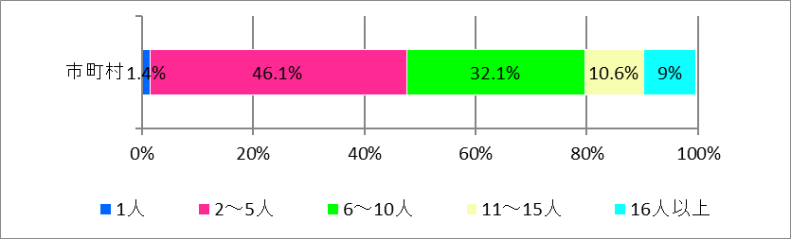
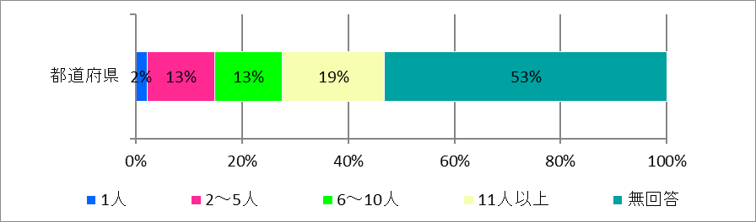
  制度的措置①
  公費解体・災害廃棄物処理を横断的に調整支援する専門支援機能の確立
※令和7年12月19日第８回廃棄物処理制度小委員会
現状と課題等（公費解体・災害廃棄物処理における支援・受援体制）
支援体制
令和６年能登半島地震（令和６年９月奥能登豪雨含む）では、石川県内６市町（珠洲市、輪島市、能登町、穴水町、志賀町、七尾市）を中心に、
環境省職員（本省・地方環境事務所）の派遣 （延べ7,273人・日（令和７年５月９日時点））
災害廃棄物処理支援員制度（人材バンク）の支援員等派遣（延べ1,597人・日）
災害廃棄物処理支援ネットワーク（D.Waste-Net）の専門家・収集運搬派遣(延べ約8,000人・日（うち収集運搬対応が約6,500人・日）、収集運搬車両 延べ約1,700台)
中部ブロック行動計画等に基づく全国自治体からの短期派遣（延べ4,891人・日）
による支援が行われた。
また、31自治体及び25業者（令和７年３月末時点）の処理施設で災害廃棄物の広域処理を実施している。
受援体制
石川県内のある被災自治体では、発災後、最大で20名超/日の支援者の受入を実施。同被災自治体の平常時における体制は６名、災害時の応援人員は計画されていなかった。
これら多くの支援者への業務依頼・調整に加え、災害廃棄物処理（生活ごみ・し尿・片付けごみ対応、広域処理等）（奥能登市町で各数十万～百万トン超の廃棄物）や公費解体（申請受付・工事前調整・解体工事等）（奥能登地域で各数千～１万棟超の解体）の各種工程に係わる関係団体等との各種調整や大量に発生する事務手続・契約手続等を被災自治体のみで行うことは極めて困難。
さらに全国の市町村においても、市町村の平時の体制は5割弱が5人以下、災害時の応援人員は6割以上が回答なし（災害時の応援体制が想定されていない）の状況であり、能登半島地震同様、被災自治体のみで支援に対する各種調整・事務を行うことは困難であることが想定される。
市町村における平時の災害廃棄物対策に関する
体制（令和５年度末時点）
市町村における災害時の災害廃棄物対応に関する
応援人員体制（令和５年度末時点）

Slide 16
  制度的措置①
  公費解体・災害廃棄物処理を横断的に調整支援する専門支援機能の確立
※令和7年12月19日第８回廃棄物処理制度小委員会
見直しの方向性
災害の規模・種類や被災自治体の体制に応じて、被災自治体における様々な事務手続や各種調整等の支援を横断的に行う機能を、全国共通で安定的かつ継続的に確立・確保する必要がある。
このため、これらの支援機能が備えるべき要件を整理し、当該支援を担わせることができる専門支援機能（機関）に関する規定を整備すべきである。
専門支援機能（機関）に関する検討状況
専門支援機能・機関が担う役割・業務
平時には、被災自治体の受援体制の構築に係る支援（計画等に係る技術的助言等）や、全国共通の対応基盤の整備（技術的・システム的な研究・開発、データ・知見の蓄積等）等を担う。
発災時には、災害廃棄物処理に関し、被災自治体が行う被害調査、処理方針検討、各種支援調整等の一部又は全部を担う。
具備要件を満たす機関・組織
これまでの事業・支援実績、具備要件との合致性を踏まえると、JESCOが最も合致するのではないか。引き続き、具備要件を満たす機関・組織について検討していく。

Slide 17
環境省、専門支援機関、被災自治体の主な役割
制度的措置① 公費解体・災害廃棄物処理を横断的に調整支援する専門支援機能の確立
※令和7年12月15日災害廃棄物対策推進検討会
環境省本省が全国レベルの支援、地方環境事務所がそれぞれの地域ブロック内の支援、被災自治体（市町村・都道府県）が自区域内での災害廃棄物処理を行うのに対し、専門支援機能（機関）は、環境省による被災自治体への支援を補完することにより、被災自治体における災害廃棄物の適正かつ円滑・迅速な処理（公費解体も含む）を図る。
 | 本省 | 地方環境事務所 | 専門支援機関 | 被災自治体（市町村・都道府県）
平時 | ■全国共通の対応基盤の整備 ＜例＞ ・全国共通の指針やマニュアル等を整備 ・災害廃棄物対策に必要な各種支援ツール等の整備 | ■地域ブロック単位の対応基盤の整備 ＜例＞ ・地域ブロック行動計画の整備 ・地域ブロック内の自治体の災害廃棄物処理計画策定・改定状況の管理 ・自治体における災害廃棄物対策に係る訓練・研修等の企画立案・進捗管理 | ■各自治体の対応基盤の整備に向けた支援・知見の提供 ＜例＞ ・自治体の災害廃棄物処理計画策定・改定の支援 ・災害支援協定締結等の支援 ・自治体における災害廃棄物対策に係る訓練・研修等の実施支援（教材作成、日程調整、運営） | ■市町村・都道府県区域内の対応基盤の整備 ＜例＞ ■災害廃棄物処理計画の策定・改定 ■災害支援協定の締結 ■災害廃棄物対策に係る訓練・研修等の実施
発災時 | ■災害対応の全体総括・監督 ＜例＞ ・関係機関等への支援要請 ・災害廃棄物処理・廃棄物処理施設復旧等への財政支援 | ■被災自治体への技術的助言 ＜例＞ ・発災時に都道府県・市町村が策定する災害廃棄物処理実行計画の策定方針に係る意思決定支援（広域処理の要否・体制、処理方針、処理期間の設定等） ・地域ブロックでの広域連携処理の要請・調整 ・災害査定 | ■全国的な知見に基づく被災自治体への各種支援 ＜例＞ ・被災自治体の被害状況の確認、災害廃棄物発生量推計の実務支援 ・被災自治体のニーズ把握や人的・技術支援のマッチング・派遣調整 ・被災自治体の公費解体・災害廃棄物処理に係る発注・契約・施工管理等各種事務支援 ・国の統括支援事務等の支援 | ■市町村・都道府県区域内の災害廃棄物処理の実施 ＜例＞ ・被害状況の確認 ・災害廃棄物処理実行計画の策定 ・災害廃棄物の収集、運搬、処理の実施 ・公費解体の実施 ・災害報告書の作成

Slide 18
専門支援機能・機関の役割・業務
制度的措置① 公費解体・災害廃棄物処理を横断的に調整支援する専門支援機能の確立
※令和7年12月19日第８回廃棄物処理制度小委員会
（第３回 令和７年度災害廃棄物対策推進検討会資料から抜粋）
平時
発災時
受援体制の構築に係る支援
発災直後～2週間程度
発災初期の被害調査・支援ニーズ・規模の把握
・災害廃棄物処理計画、災害支援協定に係る技術的助言
・研修・訓練パッケージの構築・運営
・自治体の平時業務の発注・契約・契約監理
・初動期現地調査チームの運営
発災直後～
支援体制の構築
災害廃棄物処理方針検討に係る支援
・人材バンク、D.Waste-Netの管理・運営
・危険物、処理困難物の処理支援
・契約ひな形等の策定・改定
・災害廃棄物処理進捗管理システム等の提供
（ボトルネック、追加的支援ニーズの把握）
・災害廃棄物処理実行計画の策定支援
デジタル支援ツールの整備・運営
発災直後～
・災害廃棄物進捗管理システム等の管理・運営
・ツール活用のための研修・訓練の運営
災害廃棄物処理全般に係る各種支援調整
・技術的・人的支援のマッチング・調整
・発注・契約・施工管理等の各種事務支援
知見蓄積、情報発信
・これまでの災害のデータ・知見蓄積
・広報、情報発信（マニュアル、ひな形の改定等を含む）
発災1か月後以降～
補助金申請業務に係る支援
災害廃棄物に関する技術的・システム的な研究・開発
・災害報告書の作成支援
・大規模災害時を想定した災害廃棄物処理システムの合理化

Slide 19
平時に行う研究・開発分野
制度的措置① 公費解体・災害廃棄物処理を横断的に調整支援する専門支援機能の確立
※令和7年12月15日災害廃棄物対策推進検討会
大規模災害（首都直下地震、南海トラフ巨大地震等）では、数億トンレベルの災害廃棄物の発生が見込まれ、従来の災害廃棄物処理技術・システムでは処理に多大な時間を要し、復興の妨げとなる可能性がある。
大規模災害時に想定される状況：東日本大震災の数倍の災害廃棄物量、広域な被災範囲、都市部での被災（高層ビル・マンション、密集地帯、仮置場設置困難・集積所でのごみ放置等）、化学物質を含む災害廃棄物の発生 等
専門支援機能・機関は、既存の研究・開発機関や民間事業者、関係省庁等と連携しながら、平時に災害廃棄物に関する技術的・システム的な研究・開発を担い、処理困難な廃棄物等への対応、情報通信技術等を用いた効率的な対応策の開発などを行う。
想定される研究・開発テーマ
発災時の廃棄物処理、支援体制構築に向けたシステムの事前検討
大規模災害時の災害廃棄物処理においては、平時に求める適正処理レベルを担保することは実質不可能であり、生活環境保全・公衆衛生確保を前提とした上で、災害廃棄物処理システムの合理化や、効率的な支援に向けた体制整備が求められる。発災時に迅速に対応できるよう、平時から合理化できる根拠となる環境影響評価や、AIを活用した関連情報アーカイブシステムの整備、教育・訓練手法の開発による災害廃棄物対応力向上を図る必要がある。
想定されるテーマ：通常とは異なる処理方法（例：東日本大震災時に実施した冷凍水産物の海洋投入、石綿処理方法、再生利用時の品質基準）、災害廃棄物発生量・組成推計システム、収集・運搬計画支援システム、教育・訓練手法 等
処理困難な廃棄物等への対応
大規模災害時には、危険物・適正処理困難物の発生量も相対的に増加することが予想され、平時の処理技術・システムでは対応困難となる事象が発生する可能性があり、実効性のある災害時の処理方法の確立が必要である。
想定されるテーマ：石綿、有害物質（農薬、バッテリー等）、爆発・火災等の危険性があるもの（油類、ガス類等）の処理方法、損壊した大規模建物等の解体・処理方法 等
情報通信技術等を用いた効率的な対応策の開発
GIS情報を活用した仮置場候補地の検討に係る計画作成支援システムや合理的な災害廃棄物収集・運搬計画のシミュレーションシステム、ドローン・ロボットを活用した仮置場管理、衛星写真等を活用した災害時の廃棄物量推計の精緻化等、情報通信技術等により災害時に限られたリソースを最大限活用するための効率的な対応策の開発が求められる。
想定されるテーマ：大量の災害廃棄物を保管・処理するための仮置場の効率的な運用、災害発生直後のアクセスが難しいエリアにおける災害廃棄物発生量の推計 等

Slide 20
専門支援機能・機関の発災時の支援①（初動期現地調査チームの運営(案))
制度的措置① 公費解体・災害廃棄物処理を横断的に調整支援する専門支援機能の確立
初動期現地調査チームは、環境省の統括の下、発災直後に専門支援機能(機関)が運営して現地被害調査を行い、必要な資機材や人員の専門分野、数量等を整理することで、必要な支援内容・規模を早期に把握。
環境省へ必要な支援内容等を共有し、被災地域における早期の支援体制の構築を図る。
※令和7年６月３日災害廃棄物対策推進検討会
【各フェーズにおける初動期現地調査チームの主な支援内容（イメージ）】
（発災直後～：先遣隊としての被害情報の収集及び必要支援内容の把握）
全体の被害情報収集（建物被害状況、ライフライン・道路被害状況等）と支援内容及び支援規模(車両種類・台数、人数等)の把握
被災市町村における廃棄物処理の組織体制の確認
避難所の開設状況及び仮設トイレの状況の確認
緊急解体が必要と考えられる損壊家屋等の選定 等
【チーム構成案】環境省（地方環境事務所等）＋専門支援機能（機関） 、研究専門機関、一般廃棄物関係団体
（～１週間程度：公衆衛生の確保及び処理体制・事務体制の立上げ等のための支援）
避難所ごみ、し尿及び片付けごみの収集運搬体制確立に向けて必要な追加支援規模の把握
仮置場の確保、早期開設及び運営、並びに適正処理困難物等の管理・処理先に関する技術的助言
災害廃棄物発生量規模の初期推計、災害廃棄物処理方針の構築に関する技術的助言 等
【チーム編成案】環境省（地方環境事務所等）＋専門支援機能（機関） 、研究専門機関、人材バンク、
一般廃棄物関係団体、廃棄物処理等関係団体
（２週目以降～：処理体制・事務体制確立及び円滑・効率的な公費解体体制立上げ等のための支援）
・損壊家屋等の被害状況を踏まえた公費解体受付体制の確保に向けて必要な追加支援規模の把握
・公費解体申請受付を行う上で被災自治体が必要な各種確認事項・方法についての技術的助言 等
【チーム編成案】環境省（地方環境事務所等）＋専門支援機能（機関）、研究専門機関、人材バンク、
自治体応援職員、廃棄物処理等関係団体、建設業関係団体、専門職（士業等）

Slide 21
専門支援機能・機関の発災時の支援①（初動期現地調査チームの体制(案))
制度的措置① 公費解体・災害廃棄物処理を横断的に調整支援する専門支援機能の確立
※令和7年６月３日災害廃棄物対策推進検討会
環境省の統括のもと、専門支援機能（機関）が被災市町村・都道府県の支援に関する調整窓口となり、各支援団体との各種調整を行い、必要な支援内容・規模を早期に把握するための初動期現地調査チームを編成する。
初動期現地調査チームは、災害規模等に応じてプッシュ型もしくは被災自治体の要請により派遣を行う。
【初動期現地調査チーム(青枠内)】
チーム編成等は災害規模及び現地被害調査結果等に応じて環境省において検討することとし、この図に掲載している団体等が一度に全て入るのではなく、調査対象・各フェーズも考慮して編成を検討する。
市町村・都道府県（市町村から事務委託を受けた場合）
技術的助言
地方環境事務所
（+本省派遣者）
指示
調整
環境本省
(意思決定支援等)
結果報告
同行依頼
統括
監督等
状況報告等
初動期
現地調査チーム
支援ニーズ
同行調整
専門支援
機能(機関)
（本部）
統括・調査指示
調整
人材バンク
(被災自治体目線での
各種支援)
専門支援
機能(機関)
（現地支部）
同行調整
同行調整
その他の支援者
例：損壊家屋の解体手続きに係る士業※ 等
同行調整
同行調整
※司法書士、行政書士、
土地家屋調査士
(建物性判断等の技術支援)
同行調整
同行調整
研究専門機関
(各種技術的助言等)
一般廃棄物
関係団体
(生活ごみ・し尿及び
片付けごみの収集運搬等)
廃棄物処理
関係団体
(仮置場の技術支援等)
建設業
関係団体
(倒壊家屋等撤去の
技術支援等)
支援
要請
D.Waste-Net

Slide 22
制度的措置① 公費解体・災害廃棄物処理を横断的に調整支援する専門支援機能の確立
専門支援機能・機関の発災時の支援②（被災自治体への各種事務支援(案))
※令和7年６月３日災害廃棄物対策推進検討会
被災自治体は、公費解体から災害廃棄物処理に至る膨大な調整業務を一手に引き受けてきたが、横断的な専門支援機能（機関）の役割として、市町村から委託を受け、補償コン、解体業者、廃棄物処理業者との調整等を実施。
これら多岐にわたる調整･連携を専門支援機能（機関）が補助・代行することで、被災自治体における円滑・迅速な公費解体・災害廃棄物処理の体制構築・運営を推進する。
これは、建設分野におけるCM（コンストラクション・マネジメント）方式に近い。
市町村のみでは災害廃棄物処理の対応が困難な場合や、市町村から都道府県に事務委託が行われた場合に、市町村又は都道府県が補償コンや解体業者、廃棄物処理業者へ委託し、施工監理・各種調整等を専門支援機能(機関)が実施する。 ※災害規模のみでなく災害の種類や被災自治体の体制も考慮が必要
市町村・都道府県（市町村から事務委託を受けた場合）
技術的助言
地方環境事務所
（+本省派遣者）
指示
調整
環境本省
(意思決定支援等)
委託
委託
委託
発注
支援等
委託
指揮監督等
指揮監督等
補償コン・団体
業務管理
各種調整
専門支援機能(機関)
（現地支部）
専門支援
機能(機関)
（本部）
各種調整
※発注支援を含む
このケースは、
専門支援機能（機関）は
ピュアCMに相当
施工監理
各種調整
施工監理
各種調整
※なお、複数の都道府県が大規模に被災するような災害時には、市町村又は都道府県がゼネコン等JV（ゼネコン等JVが補償コン、解体業者、廃棄物処理業者の施工管理・各種調整を実施）へ委託し、ゼネコン等JVの進捗管理・各種調整を専門支援機能（機関）が実施する場合も想定される。
解体業者・団体
廃棄物処理業者・団体

Slide 23
制度的措置① 公費解体・災害廃棄物処理を横断的に調整支援する専門支援機能の確立
専門支援機能・機関の発災時の支援③（技術支援・人的支援のマッチング・調整(案))
※令和7年６月３日災害廃棄物対策推進検討会
【被災が都道府県･市町村を跨ぐ広範囲な巨大地震・集中豪雨における人的･技術支援調整】
全国各地の被災自治体（市町村･都道府県）から公費解体・災害廃棄物処理の各種業務に関する人的・技術支援ニーズが集中し、D.Waste-Net及び人材バンク支援員との調整や受援側（被災自治体）のニーズ把握やマッチング・派遣調整に多くの時間を要し、早期支援に関する支障が懸念される。
これら多岐にわたる調整を横断的に支援する専門機能（機関）を設けることで、被災自治体への人的・技術支援の円滑・迅速なマッチング・派遣を促進。
市町村・都道府県（市町村から事務委託を受けた場合）
技術的助言
地方環境事務所
（+本省派遣者）
指示
調整
環境本省
(意思決定支援等)
資機材や人材等の数や時期、場所等のニーズ確認
指揮
監督等
指揮
監督等
派遣調整結果報告
派遣
専門支援機能(機関)
（現地支部）
専門支援
機能(機関)
（本部）
各種調整
派遣調整
D.Waste-Net
人材バンク
応援職員短期派遣※
派遣依頼
※地域ブロック協議会が策定する大規模災害発生時における災害廃棄物対策行動計画に基づく他自治体職員の派遣

Slide 24
（参考）専門支援機能・機関に求められる具備要件
制度的措置① 公費解体・災害廃棄物処理を横断的に調整支援する専門支援機能の確立
（第３回 令和７年度災害廃棄物対策推進検討会資料から抜粋）
※令和7年12月19日第８回廃棄物処理制度小委員会
・前述の役割・業務の具体化をもとに、専門支援機関に求められる具備要件を以下のとおり整理
廃棄物処理・公費解体に関する技術的・専門的な知見・経験（廃棄物処理に関する知見だけでなく、廃棄物処理・公費解体に関連する様々な知見（例えば建築、土木、環境、法務、財務、電気、DX等）が必要）がある。
多様な関係者・関係機関（自治体、事業者等）との調整に関する知見・経験・能力・連携ネットワーク基盤がある。
現地支部を発災早期に設置するなど、全国的な対応が可能な組織である（発災時の十分な人員確保の観点から、災害対応専門組織でない方が望ましい）。
国の施策の確実な遂行、各種データ・知見の蓄積やその情報の効果的な発信の観点から、国と一体となって事業を行うことができる。
個人情報保護等の観点から、秘匿性の高い情報の取り扱いの実績がある。
廃棄物に関する情報一元管理システムの構築・運営実績がある。
行政機関の発注代行支援実績や廃棄物処理施設に係る工事、維持管理運営に係る業務の発注実績がある。
以下の実績又は能力を有する。
全国を対象とした過去からの網羅的かつ連続したデータの蓄積が必要であり、膨大な量の情報の取り扱いの実績又は能力がある。
自治体、民間事業者等向けの研修・訓練を実施した実績又は能力がある。
廃棄物処理におけるデジタル技術活用実績又は能力がある。
大規模災害・複合災害における災害廃棄物処理に関する実績又は能力がある。

Slide 25
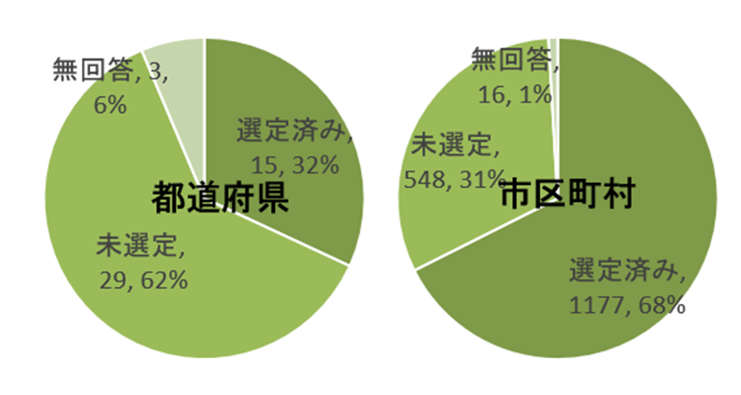
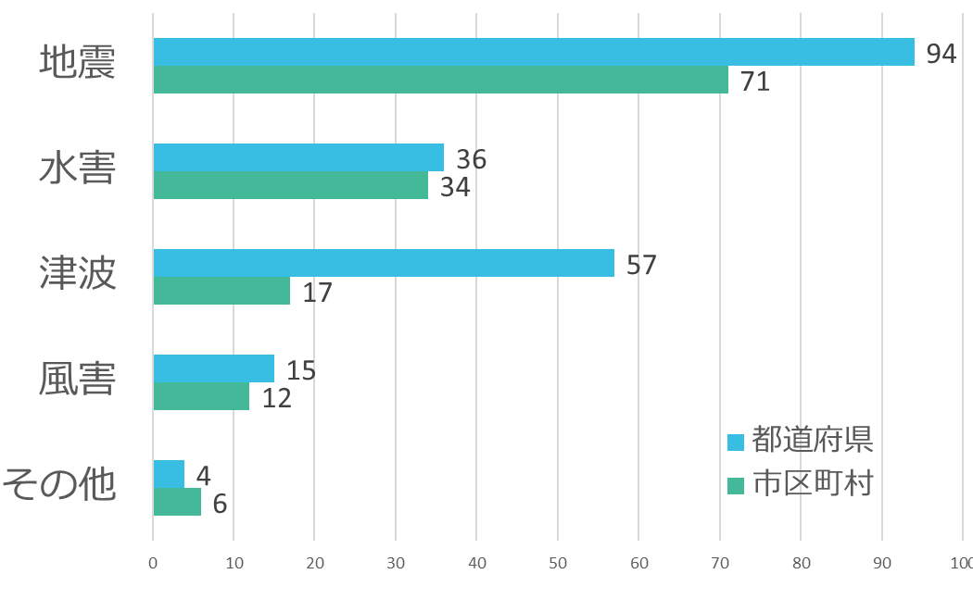
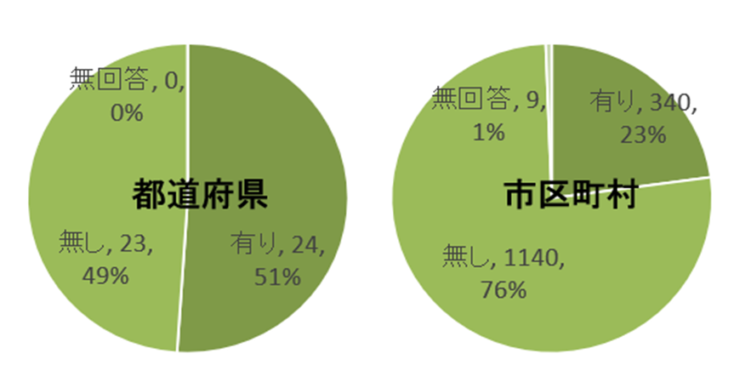
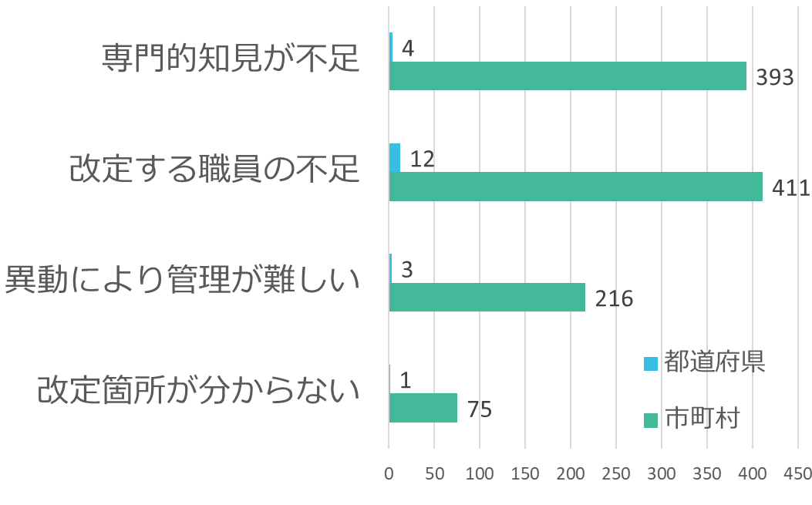
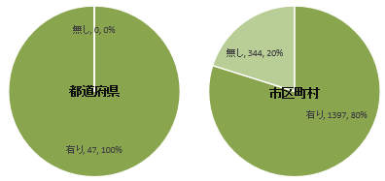
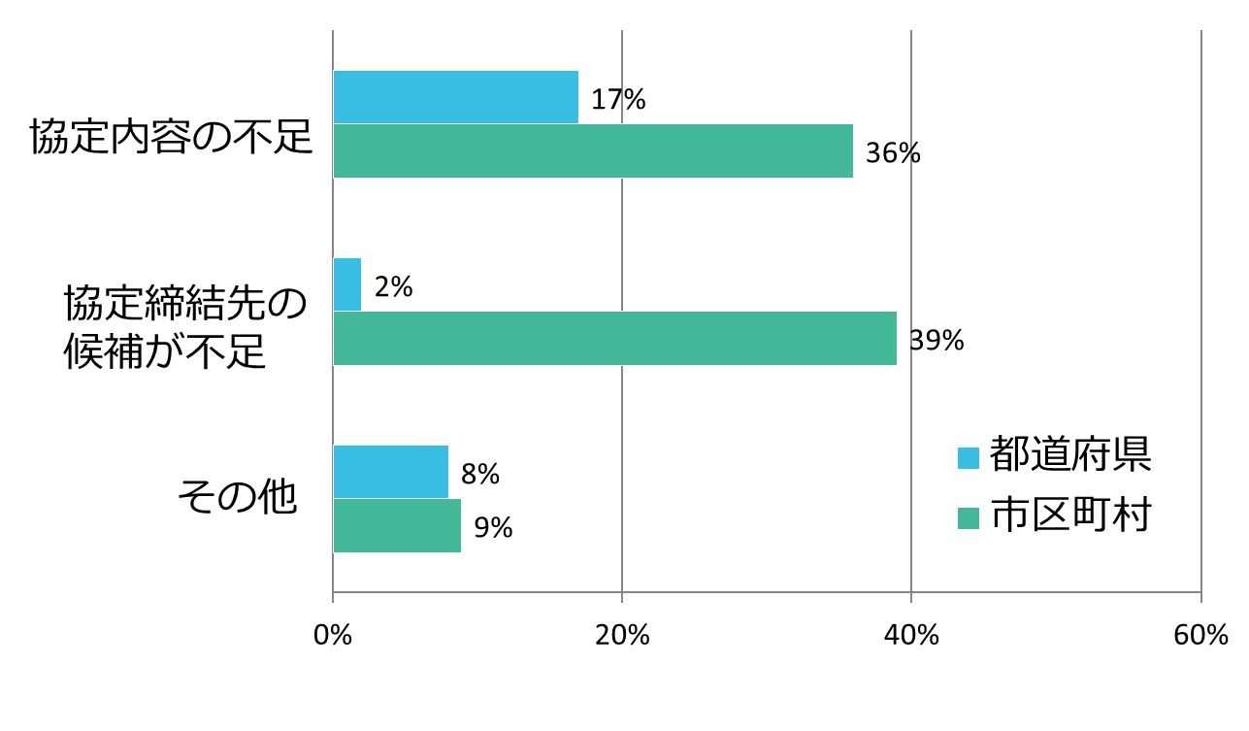
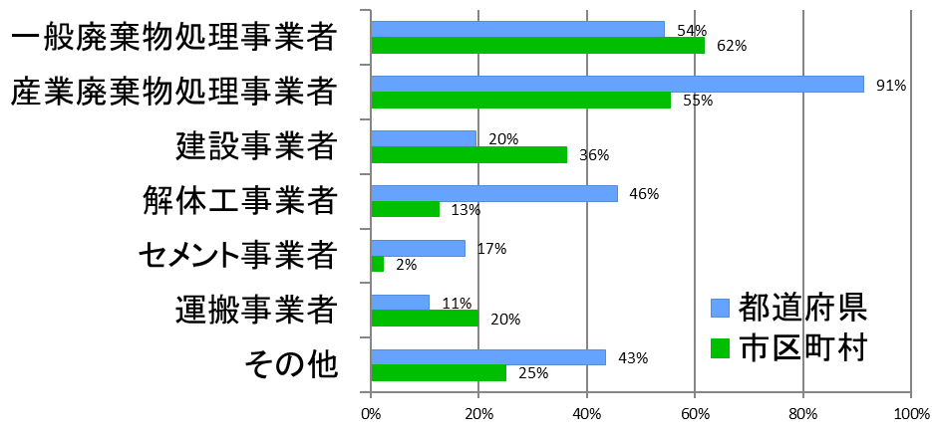
  制度的措置②
  災害廃棄物処理計画・災害支援協定に基づく災害廃棄物処理に係る特例措置等の整備⑴
※令和7年12月19日第８回廃棄物処理制度小委員会
現状と課題等（災害廃棄物処理計画・災害支援協定）
災害廃棄物処理計画策定率は、令和５年度末時点で、都道府県100％、市区町村86％
※第五次循環型社会形成推進基本計画（令和６年８月閣議決定）において
市町村の災害廃棄物処理計画策定率100％（2030年度）を設定
災害廃棄物処理計画の改定を行ったことのある自治体は、都道府県で約５割、市区町村で約２割にとどまる
策定・改定における課題として、マンパワーや知見の不足が高い要因となっている
災害廃棄物処理計画の中で、仮置場候補地を選定している自治体は、都道府県で約３割、市区町村で約７割
災害廃棄物処理計画における水害の想定率は、都道府県で約４割、市区町村で約３割にとどまる
災害廃棄物処理計画内で想定すべき事項の反映が不十分である
災害廃棄物処理計画を策定済みの場合、
災害廃棄物処理計画の改定の有無（令和５年度末時点）
災害廃棄物処理計画の改定を行わない理由
（令和５年度末時点）
仮置場候補地選定率
（令和５年度末時点）
災害廃棄物処理計画における被害想定率
（令和５年度末時点）
都道府県、周辺市町村、民間事業者等と災害時の支援協定締結率は、都道府県では全て締結済、市区町村で約８割
協定を締結していても、協定内容の不足、締結先の候補不足が課題
廃棄物処理事業者と協定締結済みの自治体が多い一方で、建設事業者や解体事業者等その他事業者との協定締結が進んでいない
災害支援協定締結率（令和５年度末時点）
協定締結における課題（令和５年度末時点）
民間事業者との協定締結状況（令和５年度末時点）

Slide 26
  制度的措置②
  災害廃棄物処理計画・災害支援協定に基づく災害廃棄物処理に係る特例措置等の整備⑴
※令和7年12月19日第８回廃棄物処理制度小委員会
見直しの方向性
市町村における、平時の一般廃棄物処理と発災時の災害廃棄物処理の一体性と連動性を確保することにより、災害廃棄物処理計画の実効性をより高める観点から、法定計画である一般廃棄物処理計画の規定事項へ、非常災害時の廃棄物処理に関する事項を追加すべきである。
市町村だけでは対応が難しい災害廃棄物対応について、他の自治体はもとより民間事業者・団体等との連携を行うことで、より円滑な災害廃棄物対応が可能になることから、こうした自治体間及び民間事業者・団体との災害支援協定の締結･活用を促進する観点から、災害廃棄物処理計画に基づく災害支援協定の締結を、自治体の努力義務とすべきである。
なお、一般廃棄物処理計画への規定事項の追加については、令和５年３月に閣議決定された「計画策定等における地方分権改革の推進について～効率的・効果的な計画行政に向けたナビゲーション・ガイド～」に沿って検証を行い、計画による手法が有効かつ最も効率的であることを確認した。
柔軟な制度運用と国から自治体への周知・助言
地域防災計画等の他の計画との一体策定等、一定の自由度を認める
自治体の実情などを踏まえ、丁寧に支援等を行う
令和5年度末時点で86％の市町村が記載済であり、記載済自治体の中には小規模自治体も含まれていることを確認しつつも、現時点で未記載の自治体ではマンパワー不足や専門知識の不足により記載が進まない実態があることから、こうした小規模自治体に対しては、各種支援施策を実施するとともに、本措置と同時に制度措置予定の専門支援機関により支援をしていく。
他の計画との一体策定の事例
​福島県三春町（人口約1.6万人）では、地域防災計画の資料編に災害廃棄物処理計画の節を設け、庁内体制や関係者との連絡体制に関する記述が充実しており、また、災害廃棄物発生量、仮置場候補地等が示されている。
⇒こうした場合は、一般廃棄物処理計画への再度の記載を求めることはせず（記載箇所の明示のみ等との対応）、意思表明にあたっての手法はある程度自由度を持たせることを想定。

Slide 27
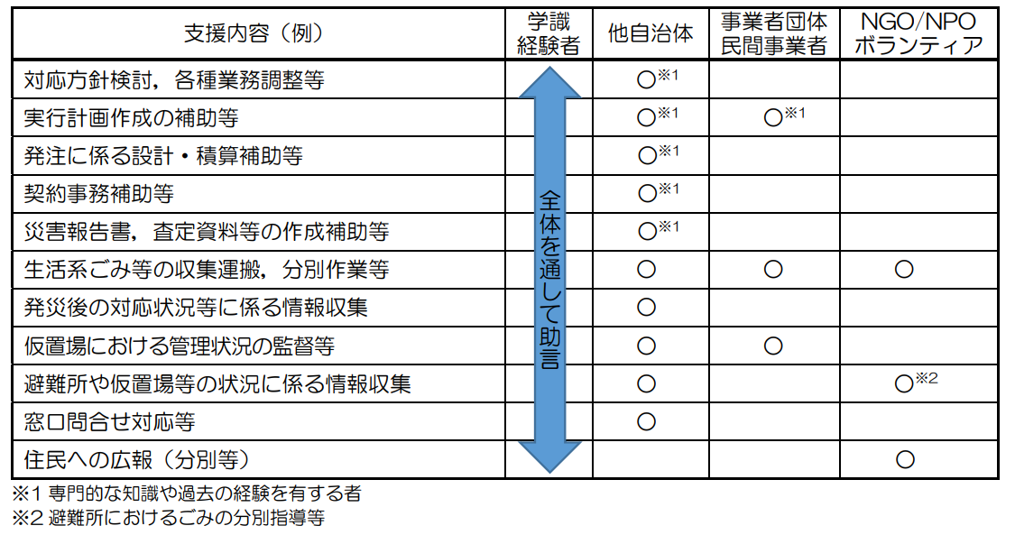
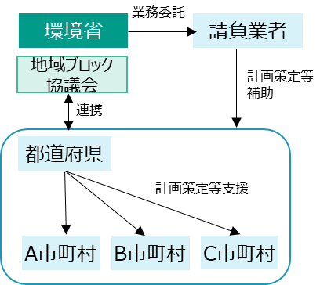
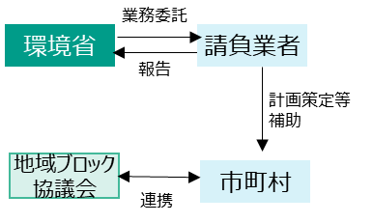
災害廃棄物に関する事項について未記載の自治体への支援
制度的措置② 災害廃棄物処理計画・災害支援協定に基づく災害廃棄物処理に係る特例措置等の整備
※令和7年12月15日
災害廃棄物対策推進検討会
災害廃棄物に関する事項については、令和5年度末時点で86％の市町村が記載済であり、記載済自治体の中には小規模自治体も含まれている。
しかしながら、現時点で未記載の自治体のうち、約９割が人口３万人未満の自治体であり、マンパワー不足や専門知識の不足により※記載が進まない実態がある。 ※一般廃棄物処理実態調査より
こうした小規模自治体に対しては、地域間協調WG等で検討中の下記の各種支援施策を実施するとともに、本措置と同時に制度措置予定の専門支援機能・機関により支援を予定。
グッドプラクティス等の情報発信
協定に係るひな形等の提供
規定項目について最新の知見を提供するとともに、計画での記載例を示すなど自治体にとって利用しやすい技術資料とすべく、「災害廃棄物対策指針」や「災害廃棄物処理計画策定・点検ガイドライン」等を改定する。
＜グッドプラクティス例＞
常陸大宮市（人口約3.5万人）災害廃棄物処理計画
（令和４年２月）
支援内容を一覧化した上で、支援主体を整理
協定の締結に向けて必要な情報、自治体の実際の協定をもとに、協定書、要請書、報告書等のひな形、情報管理フォーマットを作成。
協定の内容等に応じた協定の締結主体についても整理し、上記と合わせて、災害廃棄物処理計画策定・点検ガイドライン等の改定を行う。
モデル事業の実施
都道府県が中心となり、都道府県内の全市区町村で災害廃棄物に関する事項を記載。
都道府県を中心に、市町村や県内関係団体等の参加する協議会を開催し、発災時の都道府県の役割や近隣市区町村との連携、仮置場候補地の選定や民間事業者との協定等を検討。それを踏まえ、都道府県内全体で実効性の高い災害廃棄物処理体制を構築。
【従来のモデル事業】
【新たなモデル事業】

Slide 28
記載を求める事項のうち、特に優先度の高い項目
制度的措置② 災害廃棄物処理計画・災害支援協定に基づく災害廃棄物処理に係る特例措置等の整備
※令和7年12月15日災害廃棄物対策推進検討会
災害廃棄物処理計画策定・点検ガイドラインにおいて記載を求めている又は実効性向上のため重要と示している事項は、全11項目。
一方で、いつ起こるかわからない災害に、全国いずれの自治体でも対応できるよう速やかに準備しておく必要があることから、本措置にあたっては、被災自治体の受援体制構築及び受援にあたって必要となる情報について、特に優先度高い記載事項としていく。
従来示している記載すべき事項・実効性向上のために重要な事項
本措置にあたり優先的に規定する事項
＜被災自治体の受援体制構築に係る情報＞
応援を要請する業務内容、業務遂行に必要な機材等
災害廃棄物処理に係る災害支援協定締結先等の支援要請先・支援内容に関する情報
災害廃棄物処理計画を策定・点検する際のチェックリスト（災害廃棄物処理計画策定・点検ガイドライン（環境省）より抜粋）
①庁内体制の確立
②スケジュール検討
③発生量推計
④広報
⑤片付けごみ対応
⑥仮置場の確保・設置
⑦仮置場の管理・運営
⑧処理・処分
⑨計画の点検・共有・改定
⑩関係者との連携
⑪人材育成
＜受援にあたって必要となる情報＞
仮置場候補地※、仮置場の管理・運営方法
※計画に明記するか否かは地域の実情による
災害廃棄物処理に関する情報
処理体制・既存廃棄物処理施設の情報（事業者、処理能力、処理対象物、平時処理量等）
一廃計画の中で既に記載済
一般廃棄物処理計画で規定すべき事項（「ごみ処理基本計画策定指針」（環境省 廃棄物対策課））
（１）ごみの発生量及び処理量の見込
（２）ごみの排出の抑制のための方策に関する事項
（３）分別して収集するものとしたごみの種類及び分別の区分
（４）ごみの適正な処理及びこれを実施する者に関する基本的事項
（５）ごみの処理施設の整備に関する事項
（６）その他ごみの処理に関し必要な事項

Slide 29
  制度的措置②
  災害廃棄物処理計画・災害支援協定に基づく災害廃棄物処理に係る特例措置等の整備⑵
※令和7年12月19日第８回廃棄物処理制度小委員会
現状と課題等（災害廃棄物処理に係る特例措置）
平成27年廃棄物処理法改正により、平時の備えの強化と災害時における特例措置を整備
平時の備えを強化すべく、災害廃棄物の処理に関わる基本理念の明確化、国、地方自治体及び事業者等関係者関係者間の連携・協力の責務の明確化、国が定める基本方針及び都道府県が定める基本計画の規定事項の拡充等を実施
市町村又は市町村から災害により生じた廃棄物の処分の委託を受けたものが設置する一般廃棄物処理施設の設置の手続きを簡素化する特例（廃棄物処理法第９条の３の２、同法第９条の３の３）を追加
産業廃棄物処理施設において同様の性状の一般廃棄物を処理するときの届出は事後でよいとする特例（同法第15条の２の５第２項）を追加
非常災害時に一定の基準を満たす場合において、一般廃棄物の収集、運搬、処分等を再委託することができる特例（廃棄物処理施行令第４条第３号）を規定
法第15条の２の５第２項に関し、「法第15条の設置許可を必要とする産業廃棄物処理施設（施行令第７条に列挙）に記載のない類型の施設のため、本特例を活用できなかった」ことが課題に挙げられた
施行令第４条第３号に関し、委託事業者の確保の困難さや再々委託の禁止を課題に挙げる自治体が多くあった
産業廃棄物の種類・品目 | 施設の種類
木くず | 破砕施設
金属くず | 切断施設、圧縮施設、破砕施設
がれき類や土砂等の混合物 | 選別施設
瓦類 | 安定型最終処分場
石膏ボード（紙＋陶磁器くず） | 破砕施設
タイヤ（ゴム） | 金属部分とプラスチック部分を分解/分離する施設
焼却灰 | 灰溶融施設
スプレー缶 | 中身と缶を分解/分離する施設
【委託事業者の確保】
委託事業者の情報不足、事業者側の制度（特例規定）に関する理解不足。
【再々委託の禁止】
最終処分に関し再々委託ができず、処理先の確保に、円滑さが損なわれる場面があった。
再々委託されないか確認が必要。再々委託が必要な場合に、直接委託で対応する必要。
【対象となる災害の判断基準】
「非常災害時」の判断基準が不明瞭で、非常災害とする判断に時間を要した。
法第15条の２の５第２項の特例規定を活用できなかった施設の一例
（市区町村等に対し実施したアンケート調査の結果より）
施行令第４条第３号に基づく再委託を活用した際に感じた課題の一例
（市区町村等に対し実施したアンケート調査の結果より）

Slide 30
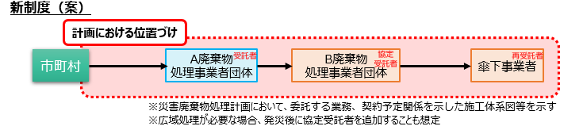
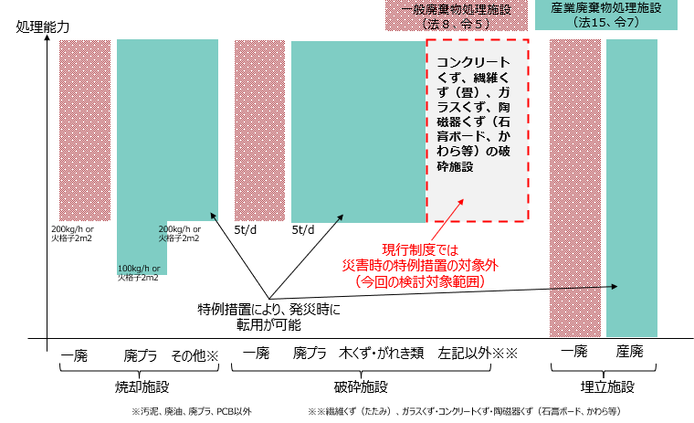
  制度的措置②
  災害廃棄物処理計画・災害支援協定に基づく災害廃棄物処理に係る特例措置等の整備⑵
※令和7年12月19日第８回廃棄物処理制度小委員会
見直しの方向性
自治体や民間事業者団体からの要望等を踏まえ、適正処理の確保を前提としつつ、 円滑・迅速な処理の観点から、災害廃棄物の特例措置等の拡充を図る必要がある。適正処理の確保及び責任の所在の明確化を前提に、当該自治体から委託を受けた民間事業者等が災害廃棄物処理を行う場合に、一般廃棄物処理の委託基準（再委託） を合理化する災害時特例を措置すべきである。
廃棄物処理法第 15 条で規定する産業廃棄物処理施設以外の産業廃棄物の処理施設（畳、瓦、石膏ボードの破砕施設等）で当該産業廃棄物の処理を行う事業者が、当該産業廃棄物と同種の災害廃棄物の処理を行う場合について、手続きの簡素化を図るなど、一般廃棄物処理施設の設置に係る災害時特例措置を拡充すべきである。

Slide 31
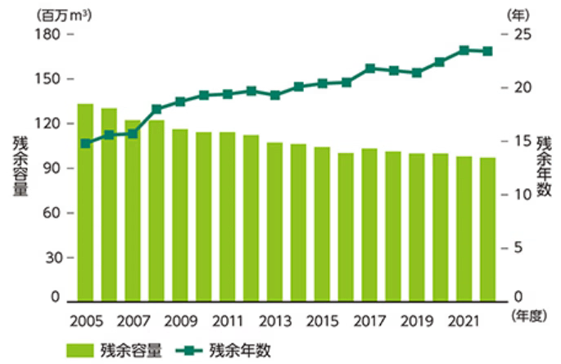
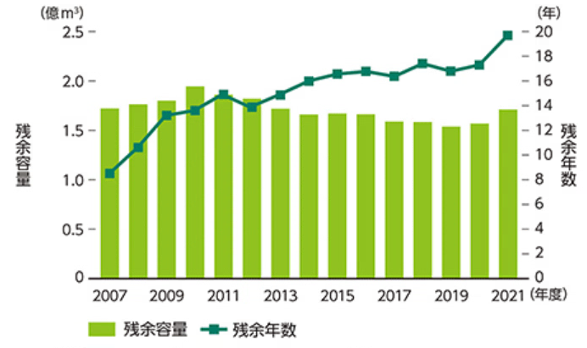
  制度的措置③
  廃棄物最終処分場での災害廃棄物の受入容量確保に係る特例制度の創設
※令和7年12月19日第８回廃棄物処理制度小委員会
現状と課題等（廃棄物最終処分場）
2022年度末時点で、全国市町村が所有する一般廃棄物最終処分場の残余容量は96,663千㎥、残余年数は約23.4年
2021年度末時点で、全国自治体及び民間事業者が所有する産業廃棄物最終処分場の残余容量は1.71億㎥、残余年数は約19.7年
大規模災害時には全体で数千万トンの災害廃棄物が発生するため、再生利用等を実施した上で、相当数の最終処分場の確保が求められる
一方で、廃棄物最終処分場は立地地域の合意形成を含めた施設整備に長期間を有するため、このような状況下において、民間の廃棄物最終処分場が災害廃棄物を受け入れた場合に施設の処理能力が大幅に減少し、通常の事業に支障を来すおそれがあり、民間最終処分場での災害廃棄物の受入れを促進する措置の必要性について事業者団体から懸念・要望が示されている。
民間所有の
廃棄物最終処分場
大規模災害時に備え、市町村による災害廃棄物の受入容量を事前確保するといった対応の必要性
最終処分場の残余容量及び残余年数の推移
（一般廃棄物）（令和４年度末時点）
最終処分場の残余容量及び残余年数の推移
（産業廃棄物）（令和３年度末時点）
見直しの方向性
災害廃棄物を受け入れる能力を有する民間の廃棄物最終処分場に対する都道府県知事による認定制度及び認定を受けた者に対する制度的な措置を創設するとともに、 災害発生時に一定の基準を満たす場合において、都道府県又は市町村が、当該認定を受けた廃棄物最終処分場の設置者に対して、災害廃棄物の最終処分の受け入れを求めることができるようにすべきである。

